Slide 1
Lauluhetkellä tutustuttiin saamelaiseen kulttuuriin. Upeasti toteutettua kulttuuriin ja sen ominaispiirteisiin tutustumista musiikin, valojen, värien ja muun rekvisiitan avulla.
SAAMELAISTEN KANSALLISPÄIVÄN JUHLINTAA
PUISTOLAN PÄIVÄKODILLA

Slide 2
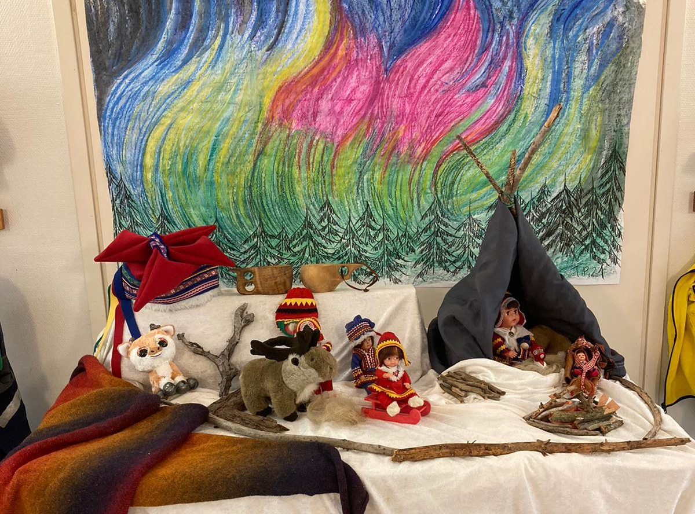

Slide 3
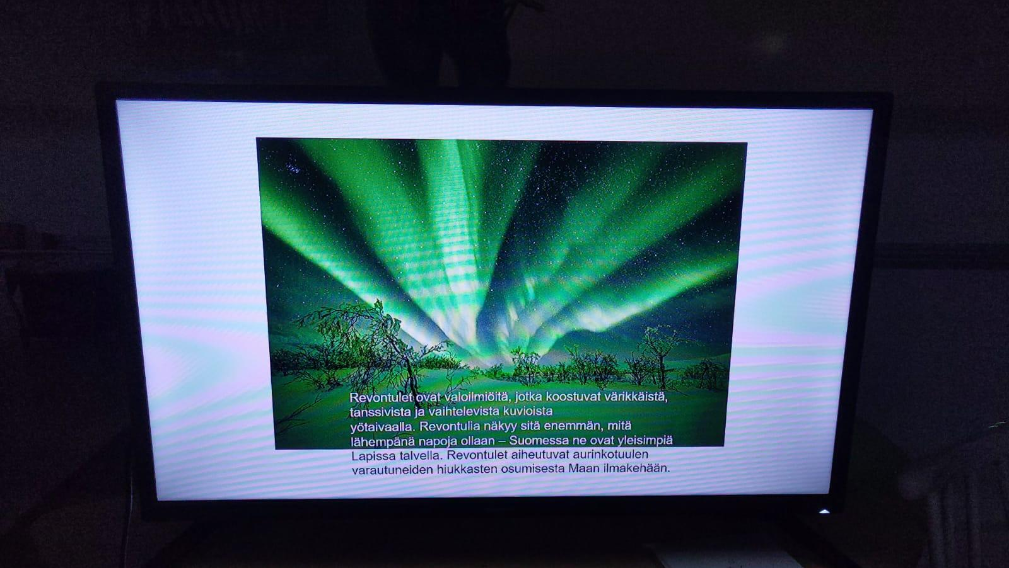

Slide 4
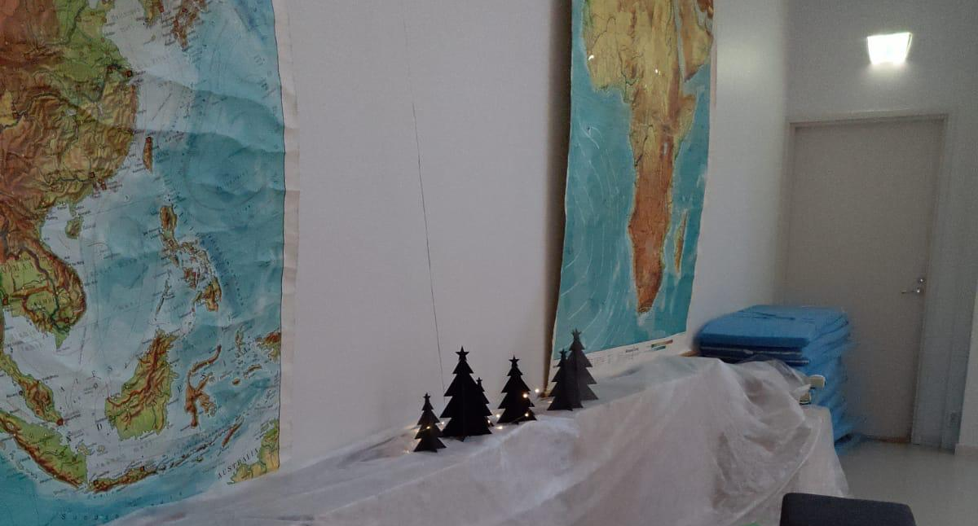

Slide 5
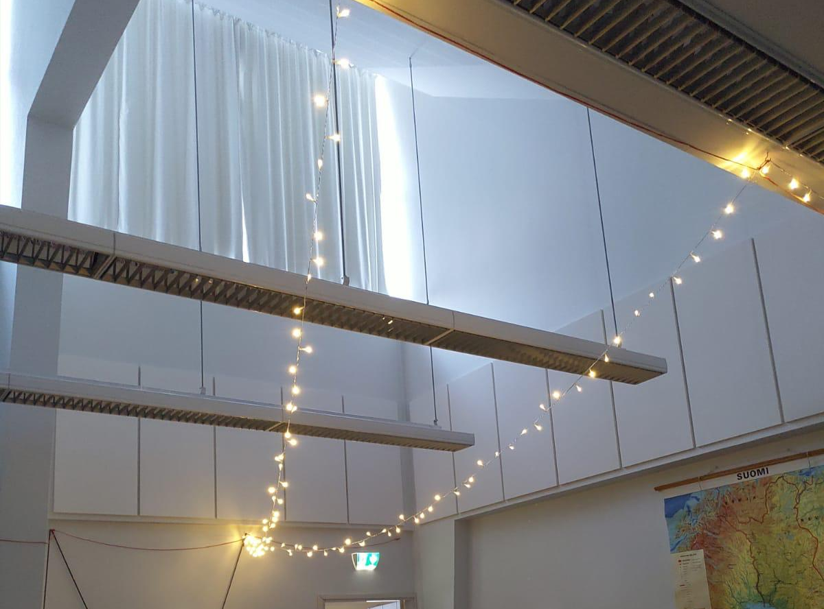

Slide 6
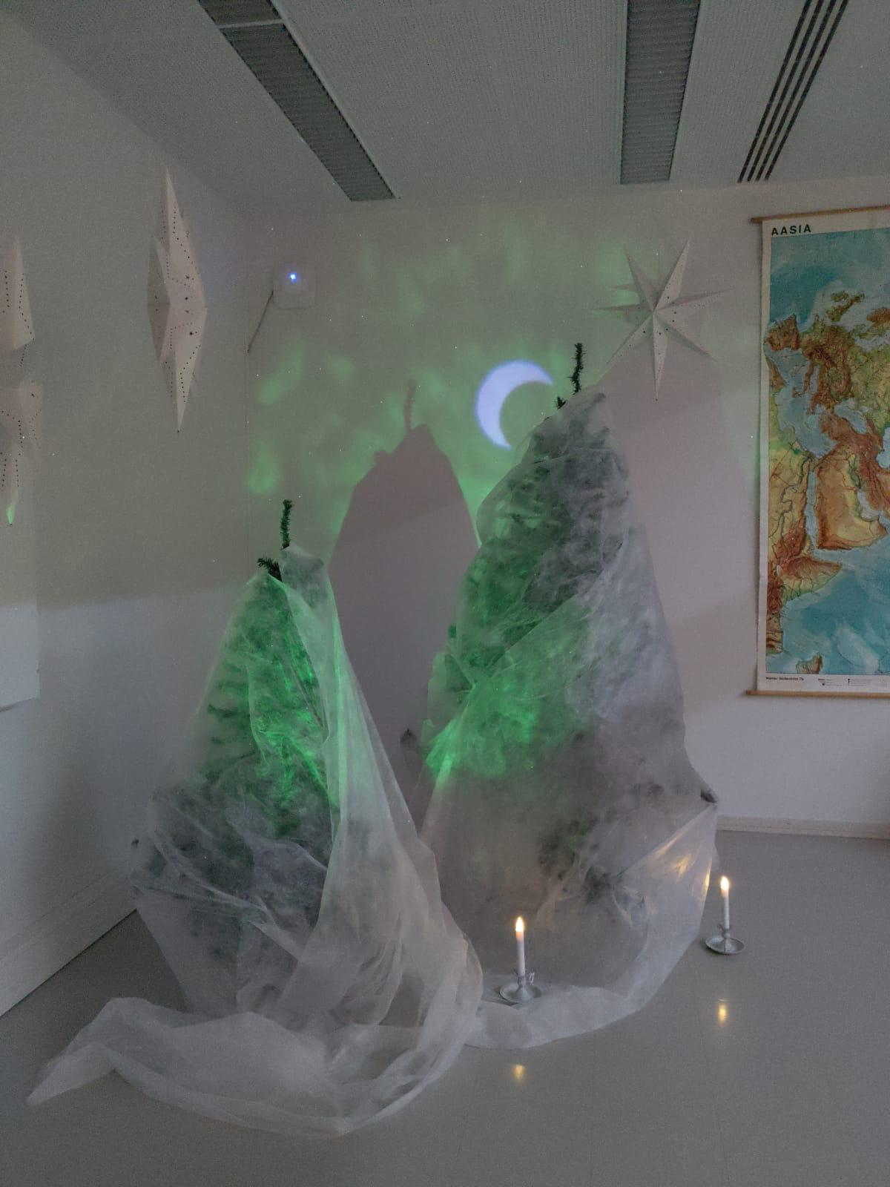

Slide 7
